Slide 1
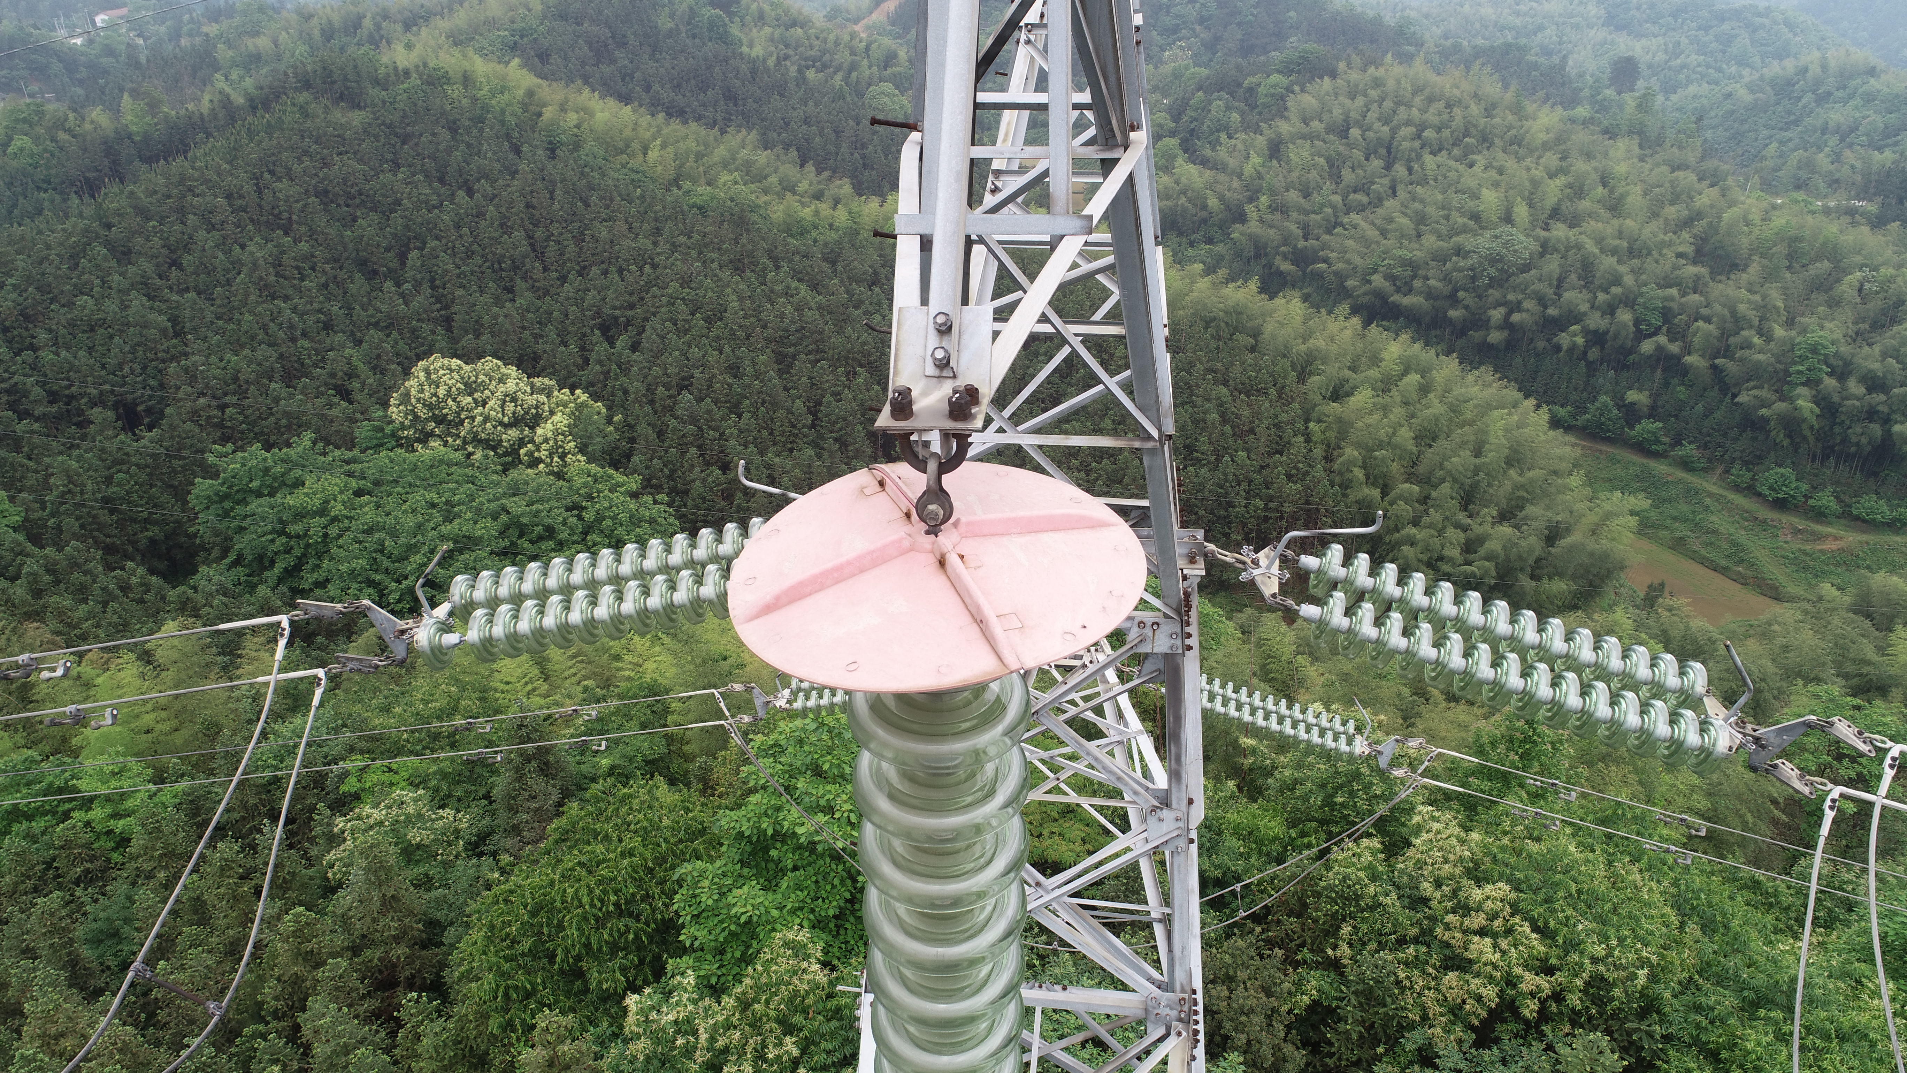
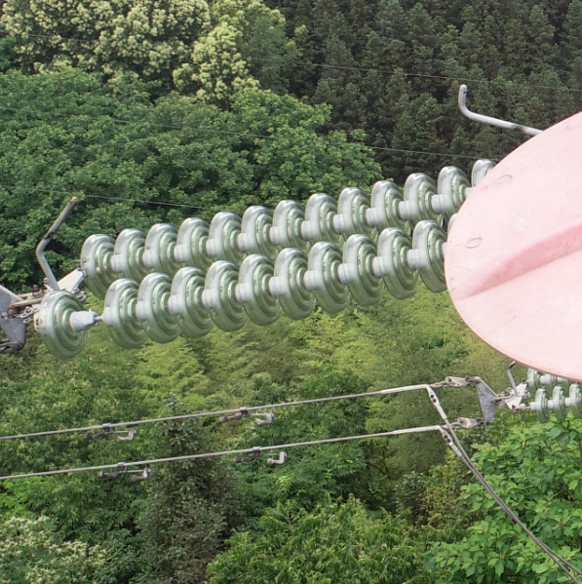
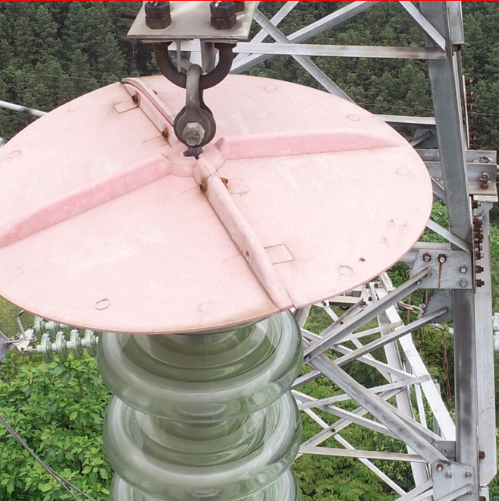
960
1728
绝缘子破损
R销丢失

Slide 2

448
640
896
1088
192
448
192
640

